Slide 1
Liquibase探索与使用
数字化中心-卜凌峰

Slide 2
1. 为什么要使用liquibase
2. liquibase和手动执行SQL对比
3. liquibase使用样例
4. 让数据库回归到指定版本

Slide 3
业务方要求把XX项目恢复到一年前的版本，你能做到吗？

Slide 4
相信我你并不孤单
暴雪要重置60级经典版本的《魔兽世界》
代码还在，但是数据库丢了

Slide 5
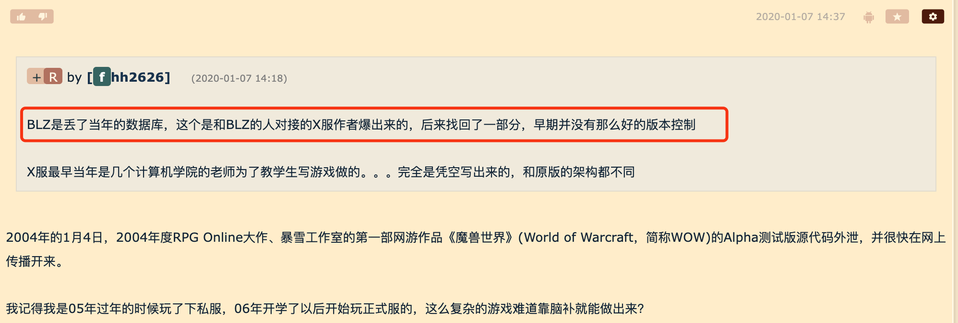

Slide 6
Liquibase是一个数据库管理工具

Slide 7
1. 为什么要使用liquibase
2. liquibase和手动执行SQL对比
3. liquibase使用样例
4. 让数据库回归到指定版本

Slide 8
手动执行SQL常见问题
1. 每部署一个新环境，都要手动执行一遍SQL
2. 数据库版本无法和代码版本一一对应
3. 发布失败，代码可以轻松回滚，数据库呢？
4. 假如未来切换数据库呢？

Slide 9
手动 vs liquibase
SQL执行方式 | 实时性 | 事务性 | 回滚 | CI/CD
手工部署 | 慢 | 繁琐 | 手动还原 | 不支持
liquibase部署 | 快 | 简单 | 一键回滚 | 支持

Slide 10




支持的数据库
….

Slide 11
1. 为什么要使用liquibase
2. liquibase和手动执行SQL对比
3. liquibase使用样例
4. 让数据库回归到指定版本

Slide 12
Liquibase编写配置方面
1. 主配置文件
2. databaseChangeLog
3. changeset

Slide 13
Liquibase在数据库中的元数据表
1. DATABASECHANGELOG
2. DATABASECHANGELOGLOCK

Slide 14
样例列表
1. 创建表
2. 插入数据
3.事务测试

Slide 15
1. 为什么要使用liquibase
2. liquibase一些基本介绍
3. liquibase使用样例
4. 让数据库回归到指定版本

Slide 16
命令行式
1. 安装Liquibse
2. 配置数据库基本信息
3.执行命令

Slide 17
1. 进行次数的回滚
2. 回滚到指定Tag

Slide 18
让数据库结构回到指定状态
update-to-tag

Slide 19
通过Maven插件来实现liqiubase工作流

Slide 20
一些注意事项
1. 脚本使用增量来进行修改而不是修改原来脚本
2. 服务器生产环境最好使用命令行来执行
3. SpringBoot产生的元数据和命令行执行的元数据是不一样的

